Slide 1
Принц на белом коне
Пименова Алена

Slide 2
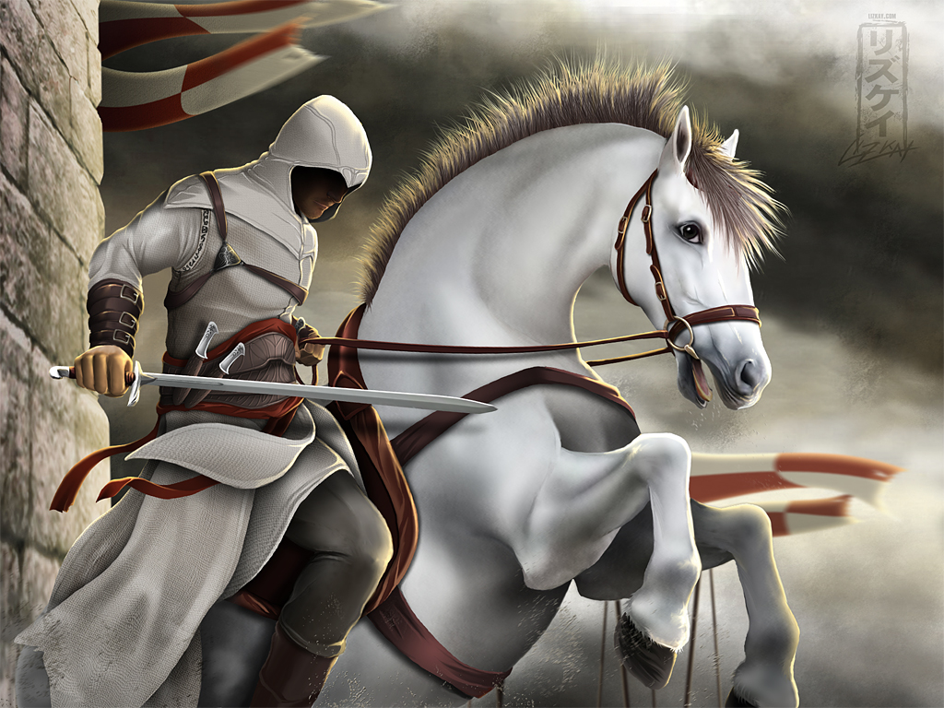

Slide 3
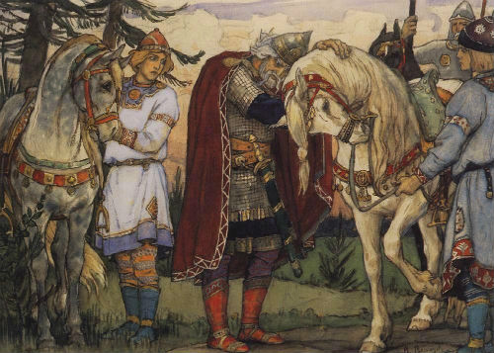
905

Slide 4
907 г. – Поход князя Олега на Константинополь.
Поход Олега на Византию, неоднократно и сверх меры романтизированный русскими историками как первая большая победа россов, на самом деле вызывает больше вопросов, чем ответов: когда и кто пришел под Константинополь, что конкретно сделал, можно ли это назвать победой, был ли поход, и если был, почему о нем молчат византийские источники? Некоторые ученые склонны думать, что речь идет не о победе, а о банальном рэкете со стороны варяжских дружин. Как бы то ни было, но именно события 907 г. открывают лист больших побед Киевской Руси над своими соседями.

Slide 5
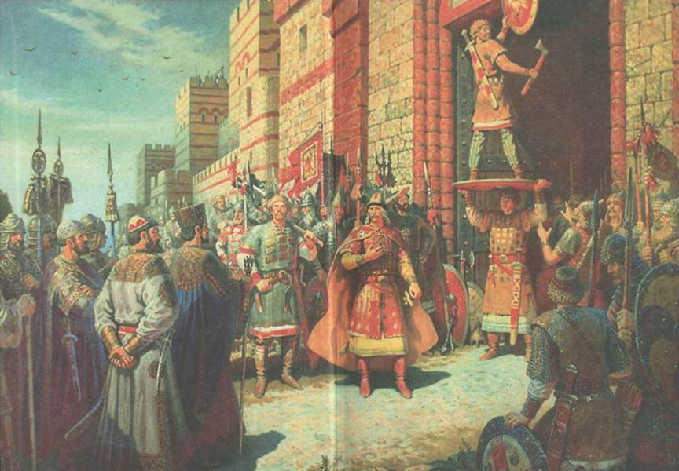
907 г. – Поход князя Олега на Константинополь.

Slide 6
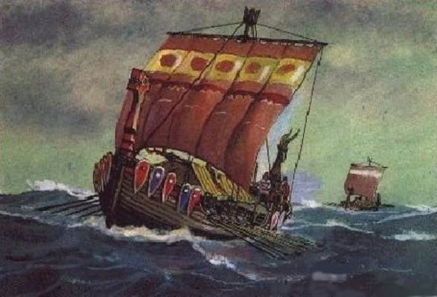
907 г. – Поход князя Олега на Константинополь.

Slide 7
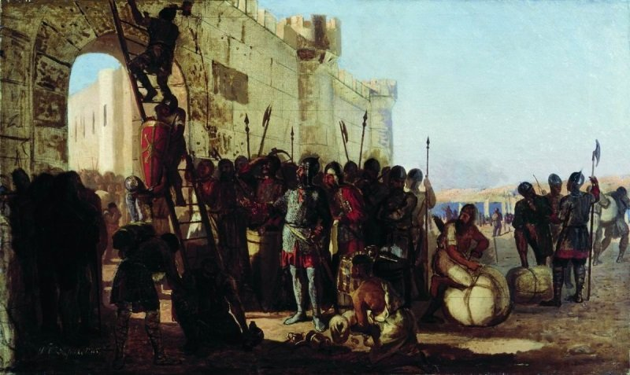
907 г. – Поход князя Олега на Константинополь.

Slide 8
1242 г. – Битва на Чудском озере
Ледовое побоище уже век спустя после самой битвы на Чудском озере воспринималось как одна из величайших побед русского оружия, а к XXI веку, благодаря усилиям как царской, так и советской пропаганды, стала восприниматься как грандиозное сражение, в котором Русь-матушка волевым усилием и народной смекалкой победила архетипический двуличный Запад. Однако следует все же отметить, что реальное значение Чудской битвы ни в размерах противостоящих друг другу войск (с обеих сторон они были более чем скромными), ни в тактическом приеме (тактику сражения на льду, если битва действительно могла в апреле проходить на истончившемся льду Чудского озера, применял еще отец Александра – князь Ярослав), но в самом факте отражения натиска с Запада страной, недавно и тотально разоренной Востоком.

Slide 9
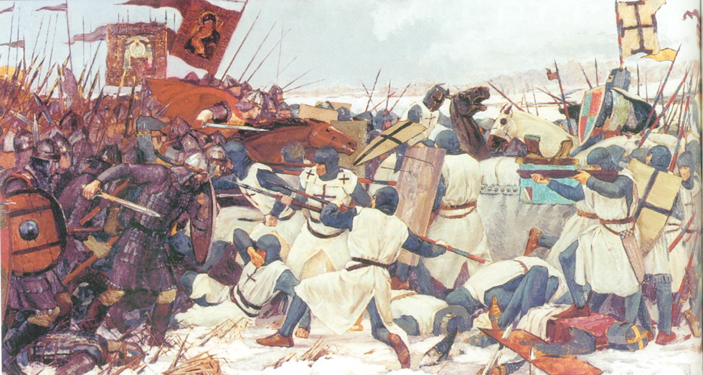
1242 г. – Битва на Чудском озере

Slide 10
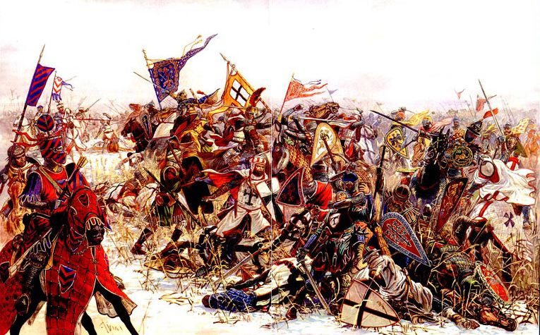
1242 г. – Битва на Чудском озере

Slide 11
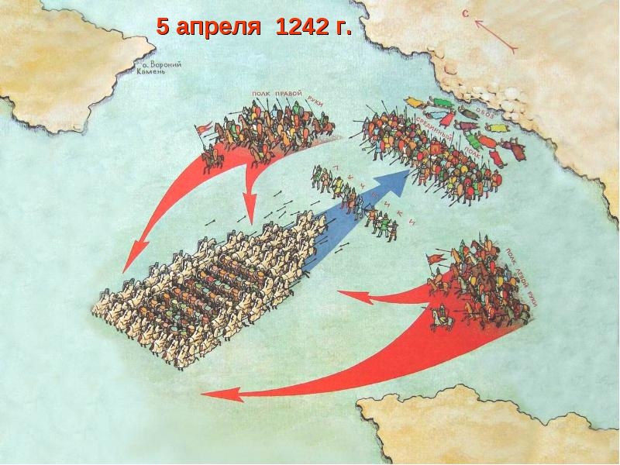
1242 г. – Битва на Чудском озере

Slide 12
1380 г. – Куликовская битва
Грандиозное сражение на Куликовом поле стало первой безоговорочной большой победой над татарами (даже несмотря на то, что солидную часть «татарского» войска темника Мамая составляли генуэзские наемники) на их территории; и хотя конкретно политическое значение этой битвы было практически полностью нивелировано последовавшим через год карательным походом хана Тохтамыша на столицу непокорного вассала, память о Мамаевом побоище и беспримерном единении восточных славян осталась. Сгоревшая же и отстроившаяся заново Москва стала символом и наглядным примером невечности татарского господства.

Slide 13
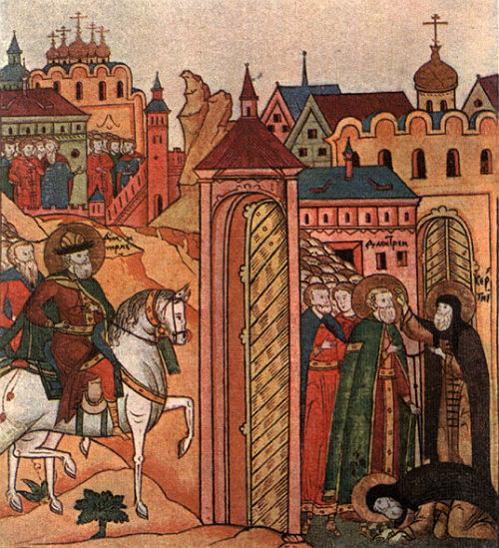
1380 г. – Куликовская битва

Slide 14
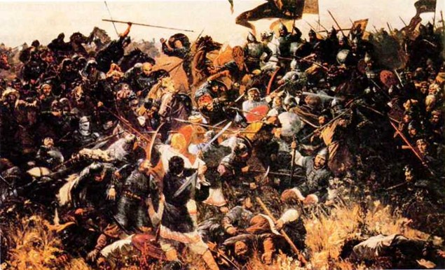
1380 г. – Куликовская битва

Slide 15
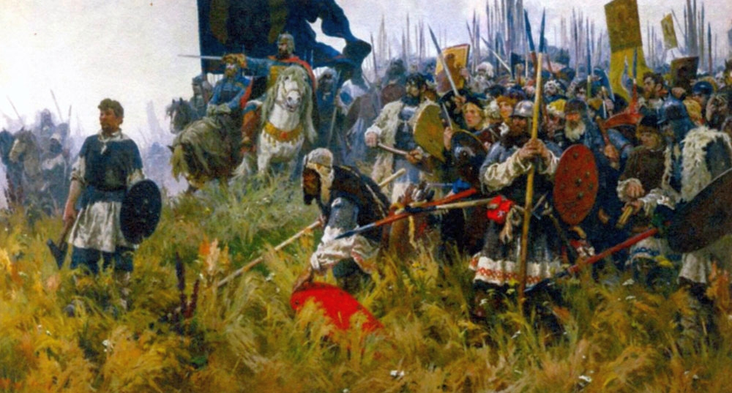
1380 г. – Куликовская битва

Slide 16
1552 г. – Взятие Казани
Взятие Казани войсками Ивана IV ознаменовало начало продвижения России на Восток. Само Казанское ханство уже не раз подвергалось русским нападениям: еще дед первого московского царя, великий князь Иван III, в 1487 году взял Казань после длительной осады и поставил под контроль казанского хана. Однако именно после 1552 года Казань вошла в состав Русского царства, открыв путь для продвижения как на юг, так и на восток. Было и иное значение у этой победы – здесь фактически впервые были применены все последние достижения российской инженерной мысли: чрезвычайно быстрое развертывание военной базы (Свияжска) в непосредственной близости от укреплений противника, строительство осадных башен прямо у стен вражеской столицы, наконец, направленные взрывы под укреплениями противника – все это ознаменовало начало новой эпохи в русской истории

Slide 17
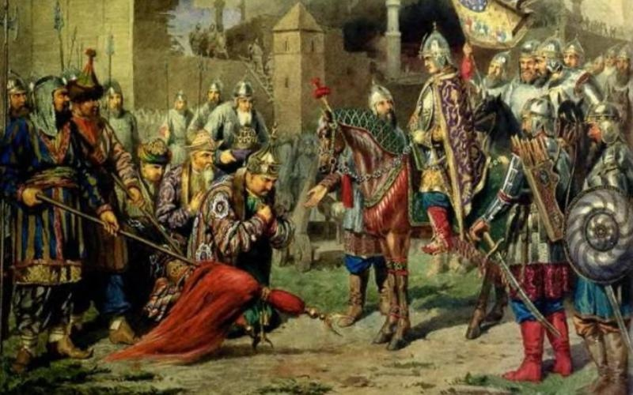
1552 г. – Взятие Казани

Slide 18
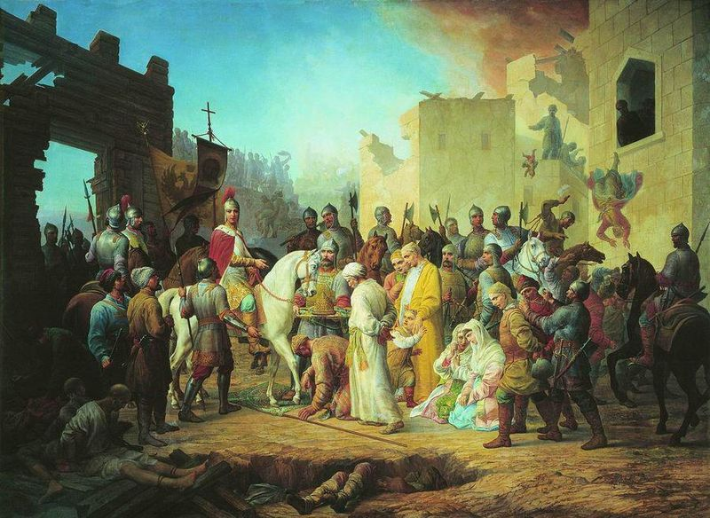
1552 г. – Взятие Казани

Slide 19
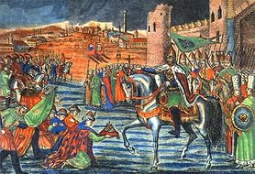
1552 г. – Взятие Казани

Slide 20
1654 г. – Взятие Смоленска
Возврат Смоленска, а с ним и прочих земель, потерянных в годы Смуты, был одной из главных внешнеполитических задач Русского государства, начиная с 1613 года. Однако осуществить задуманное получилось лишь у Алексея Михайловича, который воспользовался событиями на Украине и ослаблением Польши после Тридцатилетней войны, приведшим к разладу между польской и литовской партиями. Государев поход 1654 года стал одной из самых удачных операций на Западе со времен Ивана Грозного: менее чем год царские войска не только возвратили все прежние русские земли, но и укрепились уже на литовских землях. 1654 год стал переломным в противостоянии Польши и России – отныне и до ХХ века русские будут диктовать свои условия полякам.

Slide 21
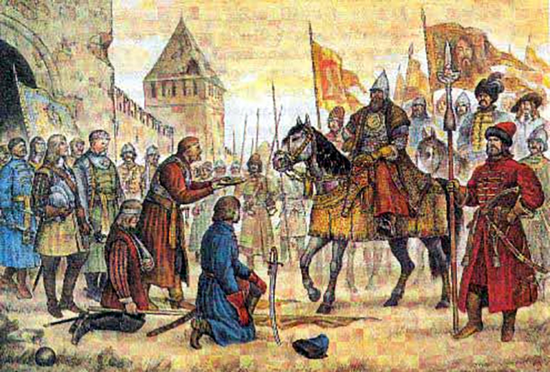
1654 г. – Взятие Смоленска

Slide 22
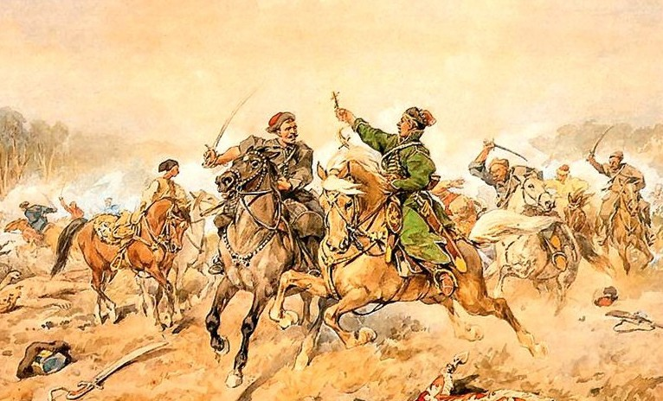
1654 г. – Взятие Смоленска

Slide 23
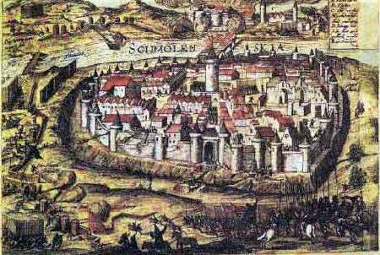
1654 г. – Взятие Смоленска

Slide 24
1709 г. – Полтавское сражение
Полтавская баталия открывает новый период в русской истории: именно здесь рождается новая русская армия, та самая, что пройдет через всю Турцию и Европу, будет мыть сапоги в Аральском море и защищать христианские народы Закавказья. Удивительно, но именно здесь, на Украине, Россия по настоящему открыла себе окно в Европу, разгромив своих «учителей» и на копье взяв право именоваться великой европейской монархией.

Slide 25
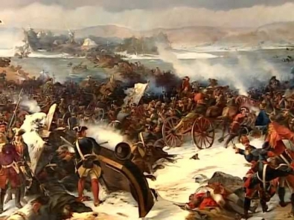
1709 г. – Полтавское сражение

Slide 26
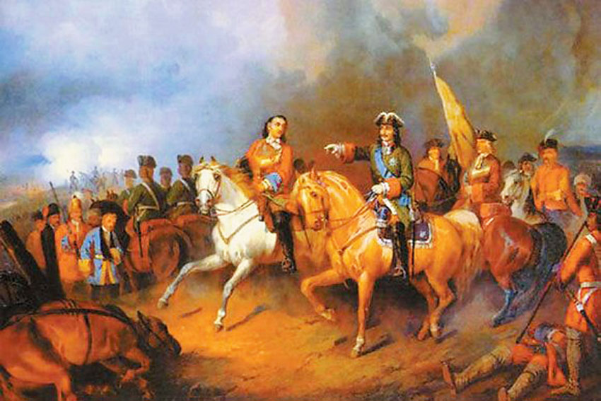
1709 г. – Полтавское сражение

Slide 27
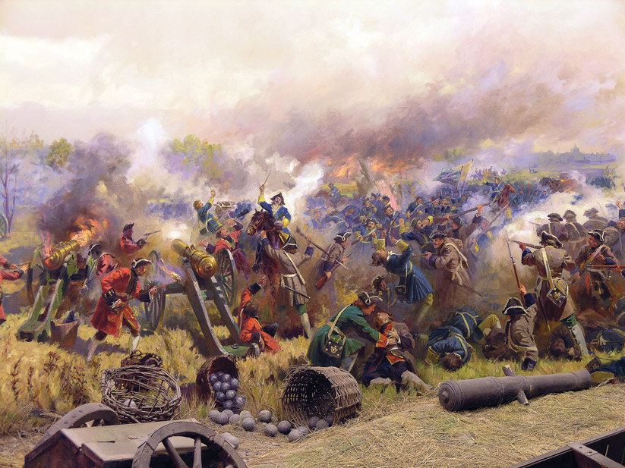
1709 г. – Полтавское сражение

Slide 28
1739 г. – Взятие Хотина
В ходе мало известной русско-турецкой войны 1735-39 гг. русские впервые не просто вышли к Черному морю, но почти за полвека до потемкинского покорения вторглись в Крым и взяли Бахчисарай и вопреки всем внутренним и внешним препонам вступили на территорию самого главного врага Империи – Турции. Взятие Хотина показало Порте, что на севере у нее появился новый и удивительно мощный враг. Однако сколь ни крепок был русский штык, молодая российская дипломатия всегда его подводила: внезапный выход из войны Австрии свел к нулю все достижения Российской империи, оставив ей только Азов.

Slide 29
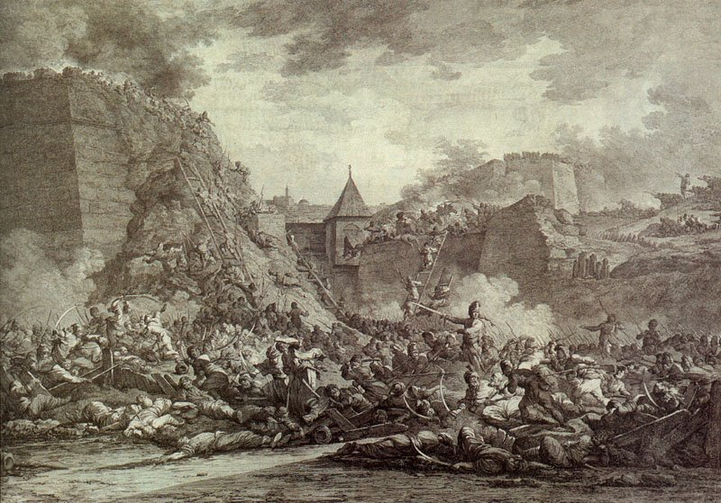
1739 г. – Взятие Хотина

Slide 30
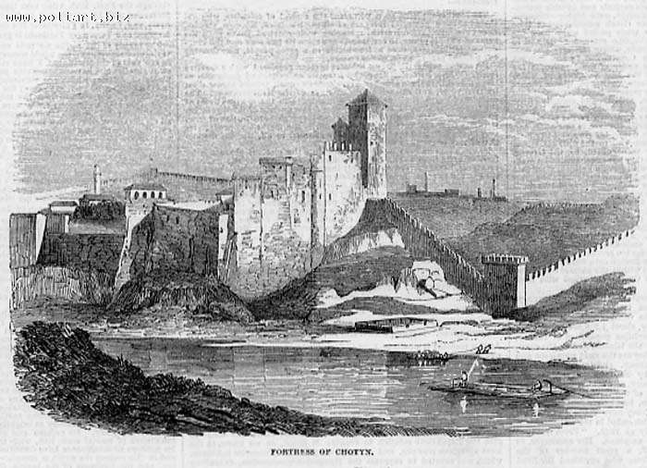
1739 г. – Взятие Хотина

Slide 31
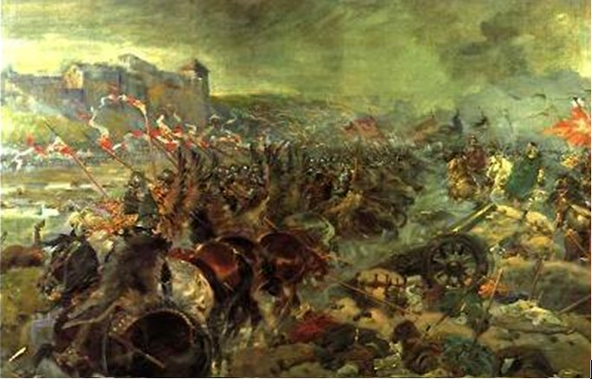
1739 г. – Взятие Хотина

Slide 32
1759-60 гг. – Кунерсдорфское сражение и взятие Берлина.
Большая европейская Семилетняя война дала России шанс показать Европе всю мощь русской монархии. За 4 года Россия не только разгромила одну из сильнейших армий Европы, но и вступила в ее столицу. Казалось, что спасти Пруссию здесь сможет только чудо. Этим чудом стал давний поклонник Фридриха II и к своему и всероссийскому несчастью император Петр III, заключивший мир в нарушение всех интересов России и ее союзников. Но несмотря на столь печальный итог, именно с этой войны начинается эпоха, когда «без ведома России ни одна пушка в Европе стрелять не смела».

Slide 33
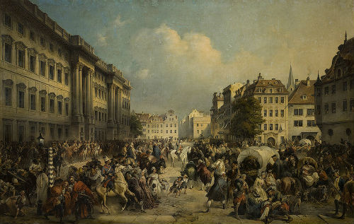
1759-60 гг. – Кунерсдорфское сражение и взятие Берлина.

Slide 34
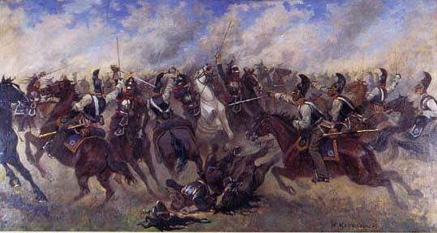
1759-60 гг. – Кунерсдорфское сражение и взятие Берлина.

Slide 35
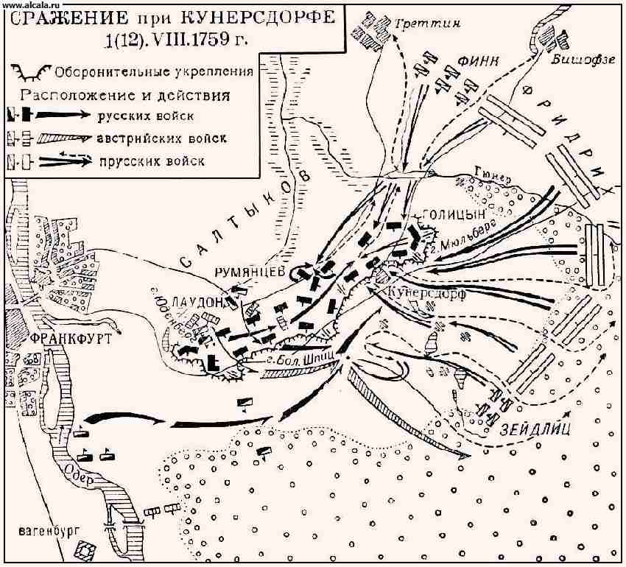
1759-60 гг. – Кунерсдорфское сражение и взятие Берлина.

Slide 36
1770, 1787-1791 гг. – Ларга и Кагул, Очаков, Измаил и Рымник.
Всю вторую половину восемнадцатого столетия Российская империя последовательно и методично громит войска Османского султана. Начинает эту эпопею еще Румянцев, позже знамя подхватывают Потемкин и Суворов. Последний и вовсе после русско-турецких войн станет живым символом непобедимости русского оружия: где бы он ни появлялся, будь то Польша, Италия, или Швеция – везде он одерживал блестящие победы, так что даже в Европе уже поговаривали о том, что русским помогают демоны.

Slide 37
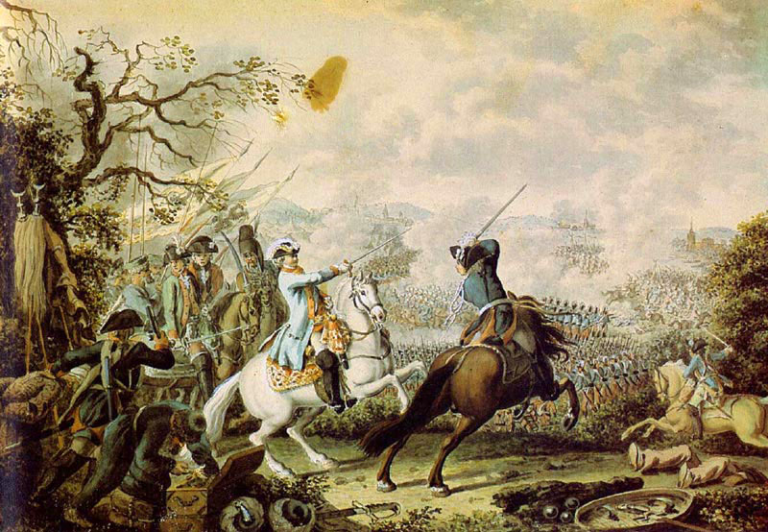
1770, 1787-1791 гг. – Ларга и Кагул, Очаков, Измаил и Рымник.

Slide 38
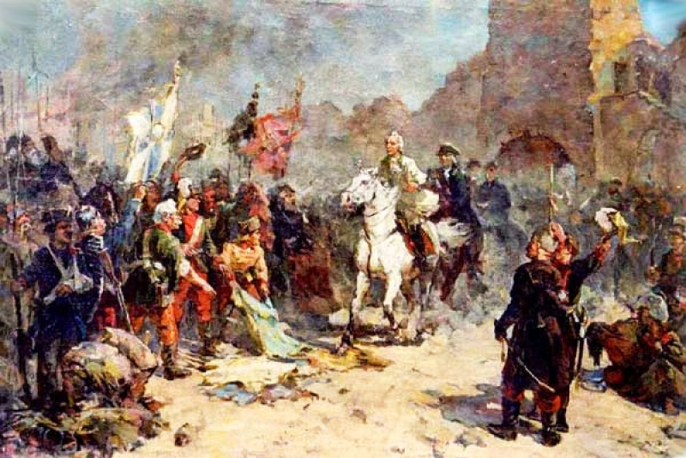
1770, 1787-1791 гг. – Ларга и Кагул, Очаков, Измаил и Рымник.

Slide 39
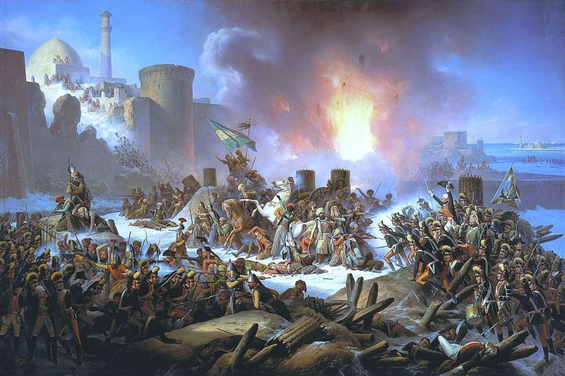
1770, 1787-1791 гг. – Ларга и Кагул, Очаков, Измаил и Рымник.

Slide 40
1814 г – взятие Парижа
Весь период Наполеоновских войн русским не везло с большими битвами: за всю кампанию 1812 года безусловных больших побед наберется едва ли три штуки, да и то, все они будут связаны уже с концом кампании и скорее будут похожи на операции по уничтожению недобитых французов. Ведь главное преимущество российская армия обрела не в конкретных битвах, где русские солдаты хотя и проявляли беспримерную храбрость и стойкость, но все же вынуждены были отступать, а в стратегии параллельного преследовании и народной войны. Другое дело взятие Парижа: здесь уж точно была и битва, и победа, и русская армия на улицах французской столицы.

Slide 41
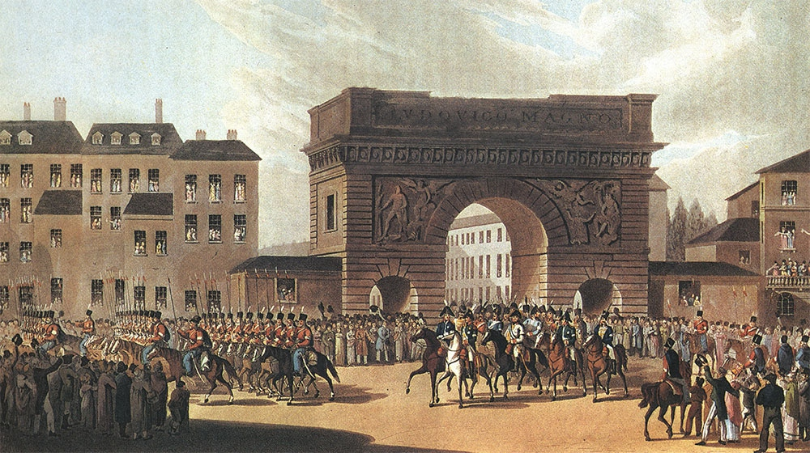
1814 г – взятие Парижа

Slide 42
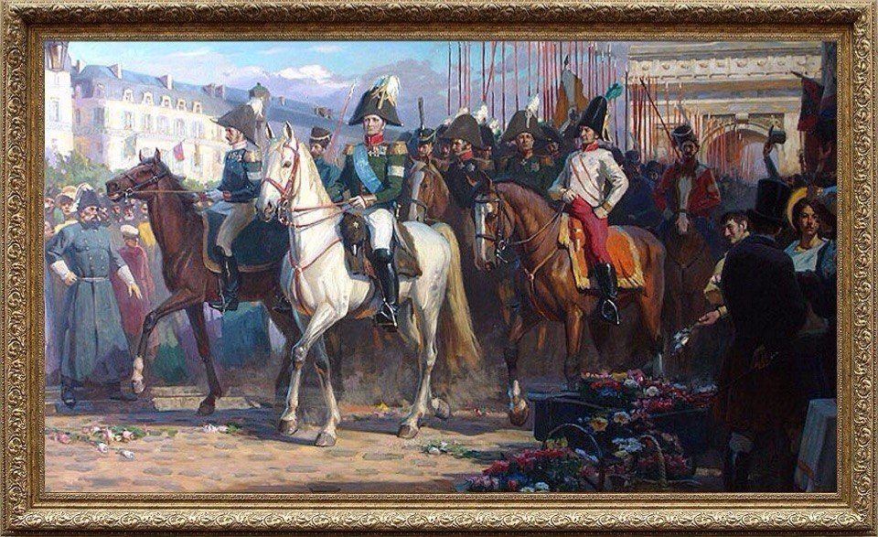
1814 г – взятие Парижа

Slide 43
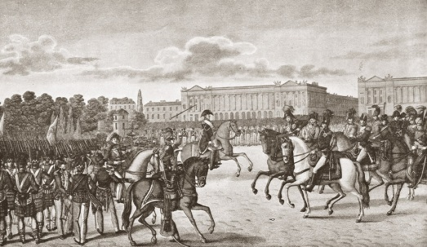
1814 г – взятие Парижа

Slide 44
1839 г. – Штурм аула Ахульго
В течение длившейся почти 50 лет Кавказской войны практически не происходило больших битв, основные военные действия, как и в XXI веке велись в горах, где регулярной русской армии приходилось отлавливать разбегающихся горцев и их вожаков. Поимка одного из таких лидеров, имама Шамиля, и была целью знаменитого штурма аула Ахульго, в ходе которого русский отряд в 10 000 человек после двухмесячной осады взял-таки неприступную крепость. Этому знаменитому событию посвятил одну из трех своих круговых панорам Франц Рубо, поставив таким образом эту операцию на один уровень с Бородинской битвой и обороной Севастополя.

Slide 45
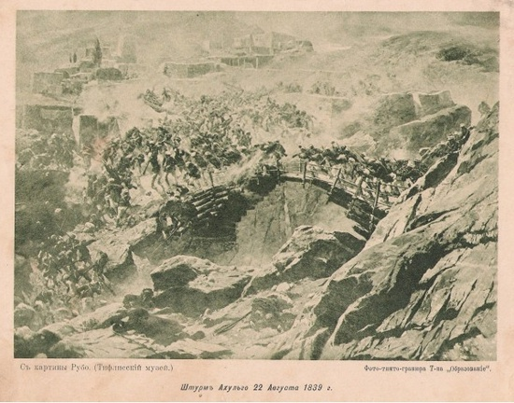
1839 г. – Штурм аула Ахульго

Slide 46
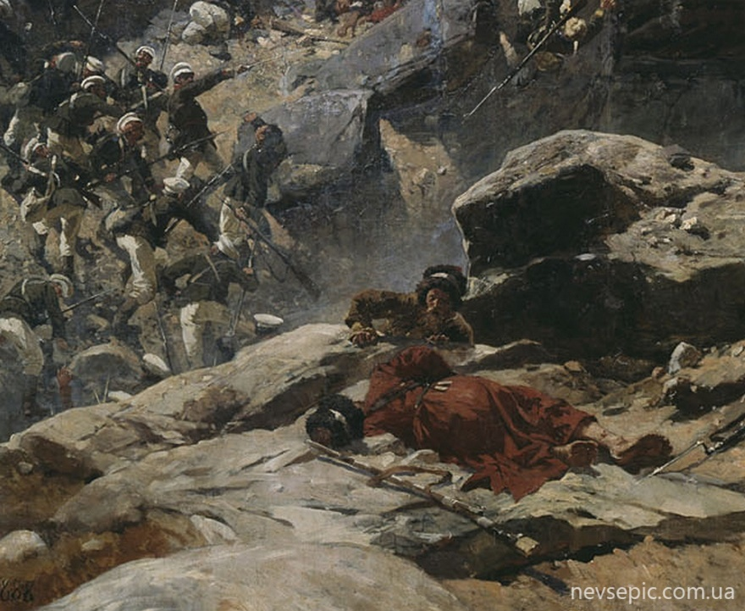
1839 г. – Штурм аула Ахульго

Slide 47
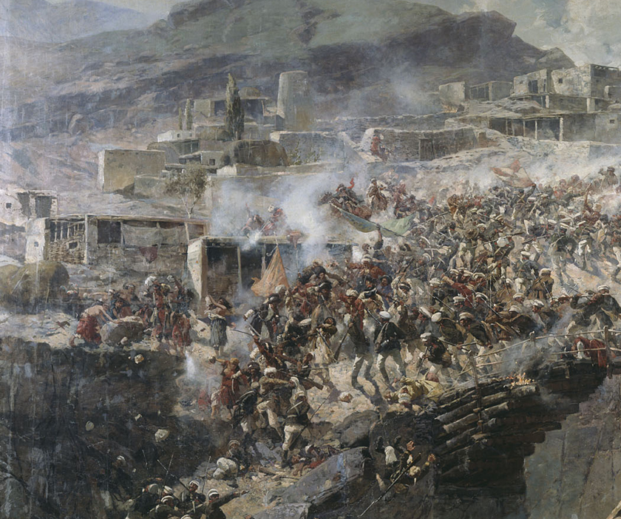
1839 г. – Штурм аула Ахульго

Slide 48
1942-1943 – Сталинградская битва
Из всей истории Великой Отечественной войны трудно выбрать самую важную операцию: Московская битва, Сталинградская битва, Курская битва, форсирование Днепра, Десять ударов, Восточно-Прусская операция, взятие Берлина – за каждой из этих операций стоят колоссальные усилия миллионов людей, жаждавших только Победы. Однако мы решили остановиться именно на Сталинграде, как на самой крупной, тактически и стратегически невероятно сложной и одной из важнейших битв Великой Отечественной. За те почти 7 месяцев, что длилась битва с обеих сторон погибло больше двух миллионов человек, в плен попала невероятно большая группировка – около 200 тыс. человек, а город Сталинград был почти полностью разрушен. И Победа осталась за нами

Slide 49
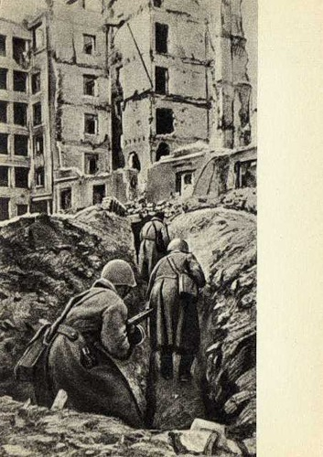
1942-1943 – Сталинградская битва

Slide 50
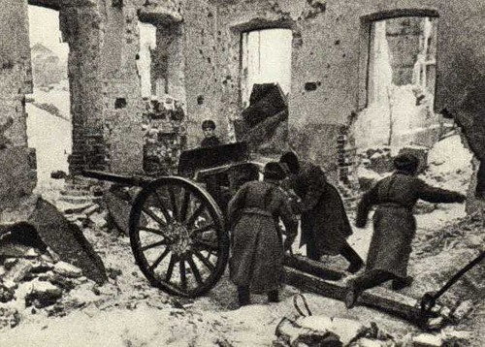
1942-1943 – Сталинградская битва

Slide 51
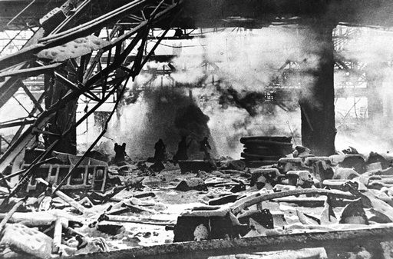
1942-1943 – Сталинградская битва

Slide 52
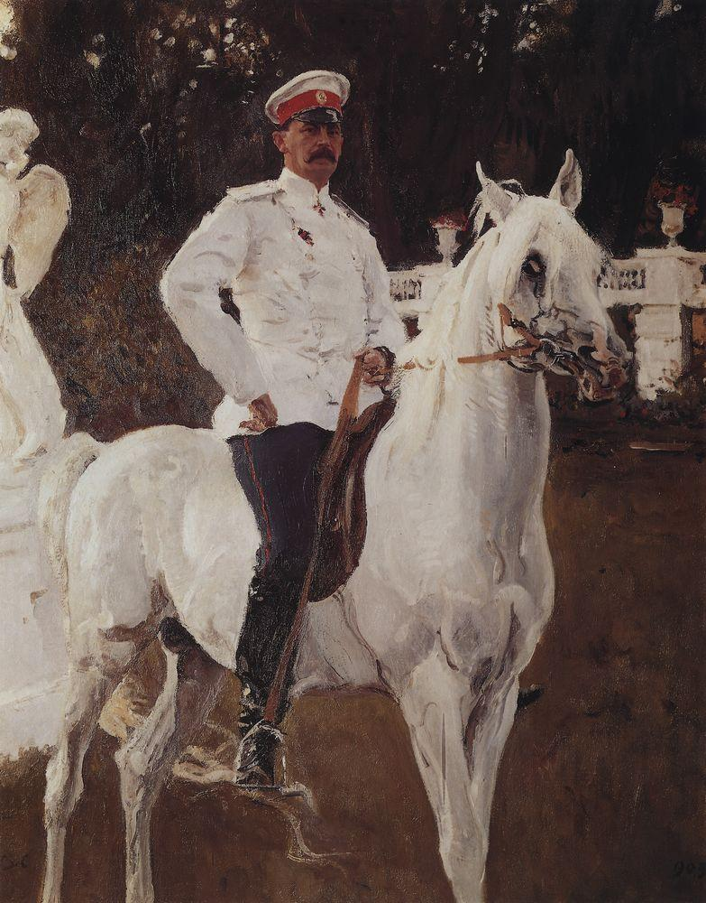
1905

Slide 53
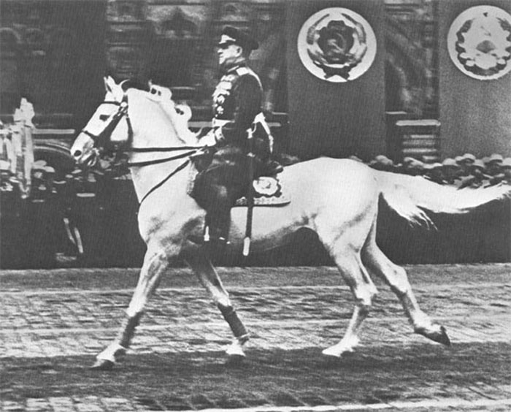
1945

Slide 54
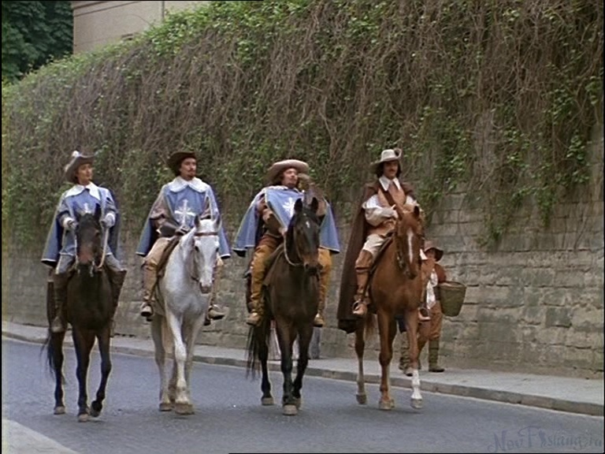
1978

Slide 55
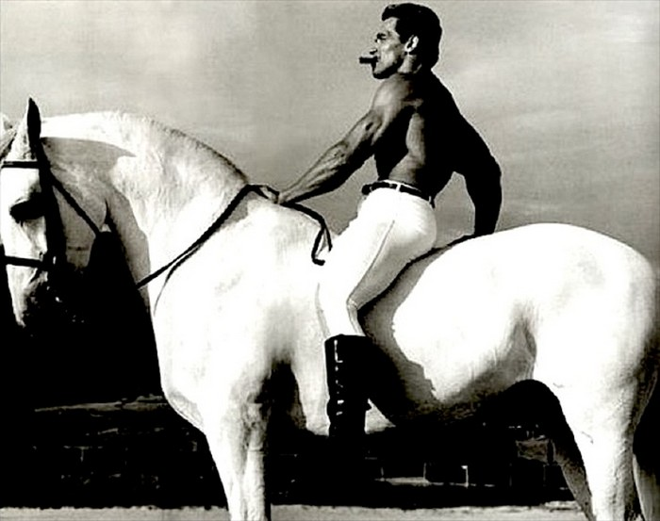
1995

Slide 56
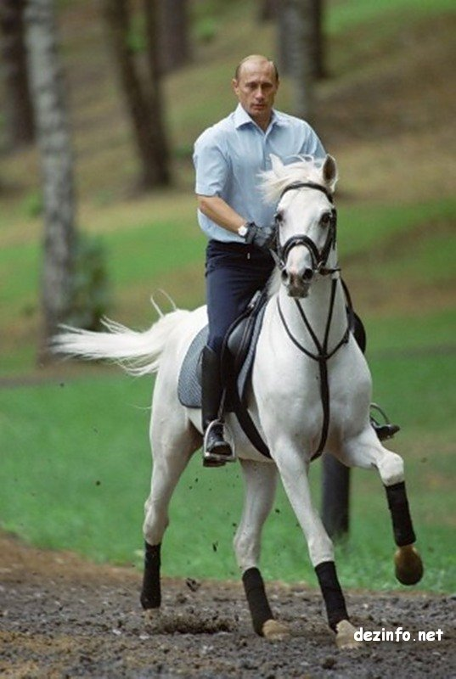
2005

Slide 57
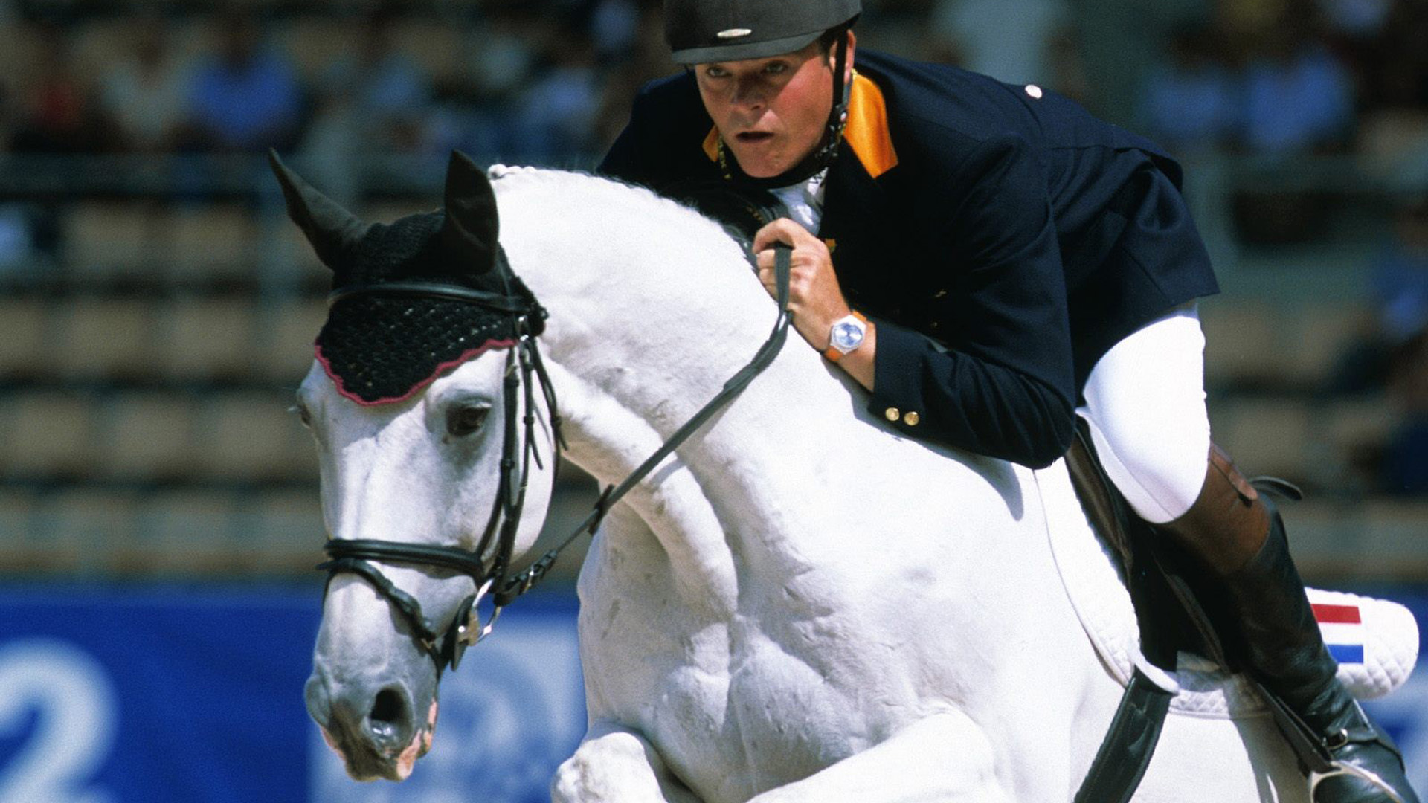
2015

